Slide 1








SOCIAL MEDIA Trend Analysis
ML Operations ∙ Sofie Pischl ∙ 17 Mai 2025

Slide 2
TABLE OF CONTENTS
01
02
03
04
05
06
The Vision
The Data
The Architecture
The Result
The Learning
FINAL REVIEW

Slide 3

01
The Vision

Slide 4

The Vision
Umfassende Social Media Trend Analyse
Welche Themen verlieren oder gewinnen an Beduetung?
Marketing
Influencer & Content Creator
Medien & Journalisten
Politische Akteure
Welche Themen sind grade plattformübergreifend aktuell?

Slide 5

02
The Data

Slide 6





The Data

Slide 7

03
The Architecture

Slide 8








Die Architektur
scraper
preprocessing
exploration
prediction

Slide 9
preprocessing
exploration
prediction
preprocessing
data cleaning
Data merging
Detect language (langdetect & langid)
Clean text ( stopwords, hashtags, mentionings)
Berechnen der Engagement rate (yt & tt)
Normalisierung
Numeric features:
Weekday / weekend
Hour / month /year
Day period

Slide 10
preprocessing
exploration
prediction
explorations
Posts Pro Tag
Topic Modeling
Zeitliche Analyse
UMAP Visualisierung

Slide 11
preprocessing
exploration
prediction
Posts Pro Tag
Topic Modeling
Zeitliche Analyse
UMAP Visualisierung

Slide 12
04
The Result

Slide 14
05
The Learnings

Slide 15

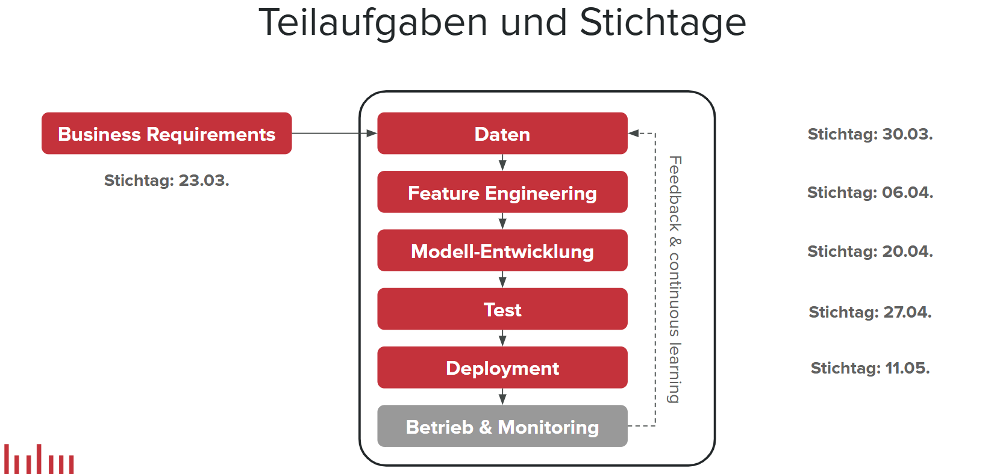
Meine Erfahrung
Automatize
Data Scraping
Data Processing
Deployment
Data Saving

Slide 16
Learnings
Schwierig vorher die ganze Architektur zu bestimmen, aber Planen ist wichtig
Railway super für Deployment
Was ist ML OPS?

Slide 17
Optimierungspotenziale
Effizienteres Data Processing - Nur neue, noch nicht verarbeitete Daten erneut analysieren Konsistente und automatisierte Datensammlung
Anbindung weiterer Plattformen
Verbessertes Topic- & Sentiment-Modelling
Themen & Inhalte durchsuchbar machen
Nutzungsbasierte Gewichtung der Daten - Daten aus häufig genutzten Plattformen stärker berücksichtigen
Plattformspezifische AnalysenModellparameter im Frontend anpassbar machen

Slide 18






THANKS
Do you have any questions?

Slide 19

123,123
Keep track of interactions with your posts

Slide 20



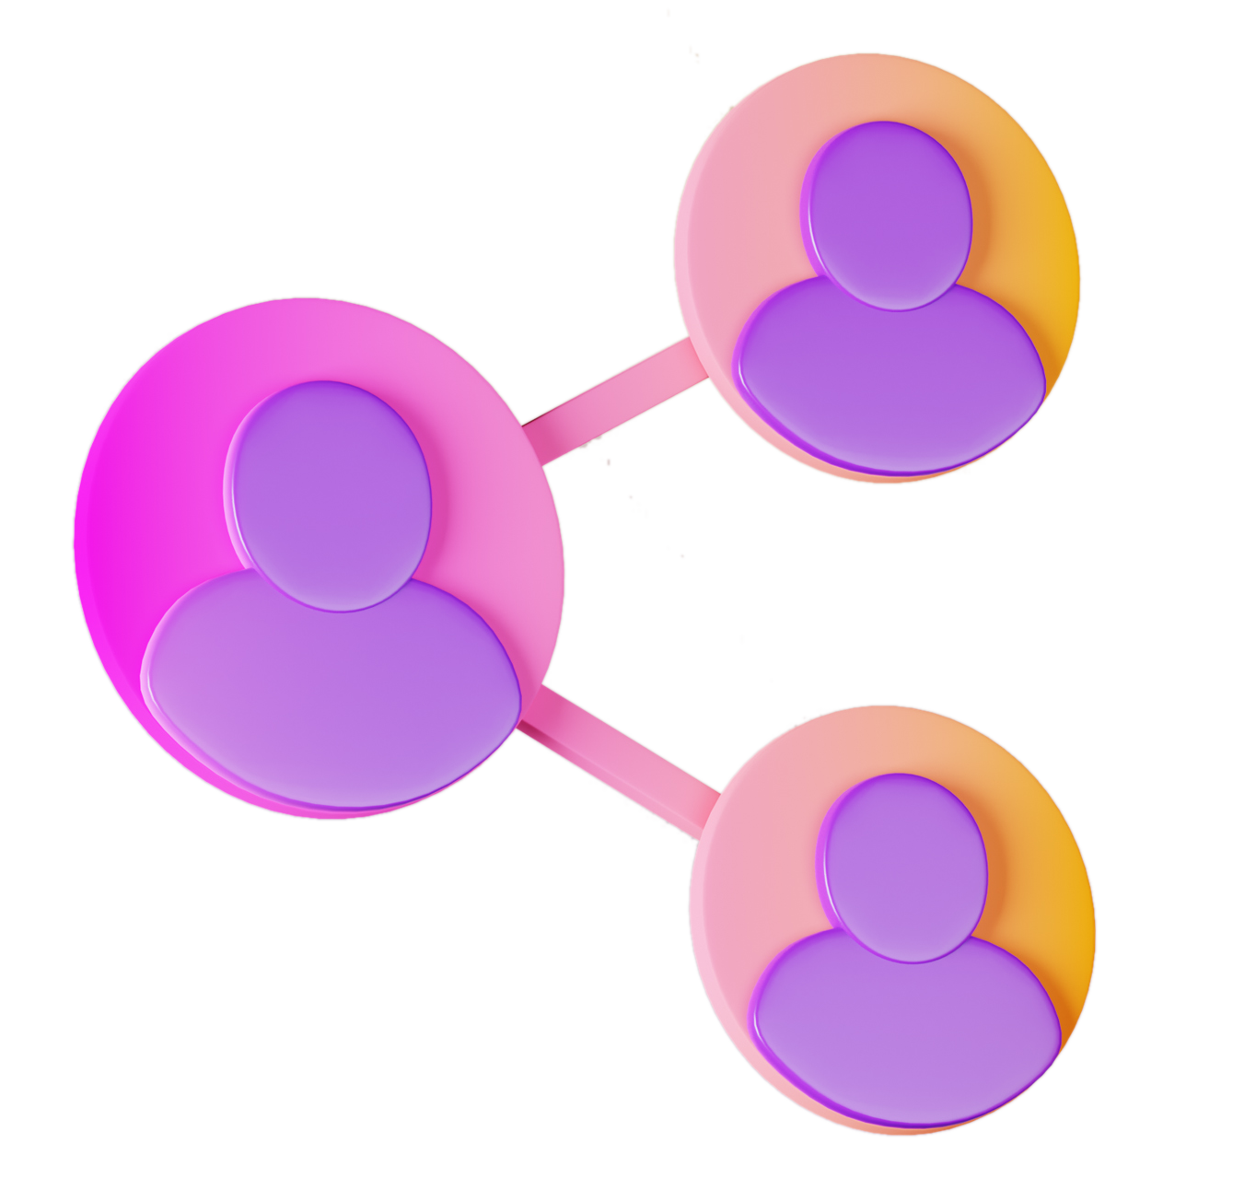




ALTERNATIVE RESOURCES
Here’s an assortment of alternative resources whose style fits that of this template:
ILLUSTRATIONS
Communication and social media icons I
Communication and social media icons II
Communication and social media icons III

Slide 21





Die Architektur
scraper
preprocessing
exploration
prediction

Slide 22
Fonts & colors used
This presentation has been made using the following fonts:
Sora
(https://fonts.google.com/specimen/Sora)
Catamaran
(https://fonts.google.com/specimen/Catamaran)
#232252
#ffffff
#d1343a
#f8986f
#edaf4f
#90caf7
#2e6cdb
#9364eb
#e750ae

